Slide 1





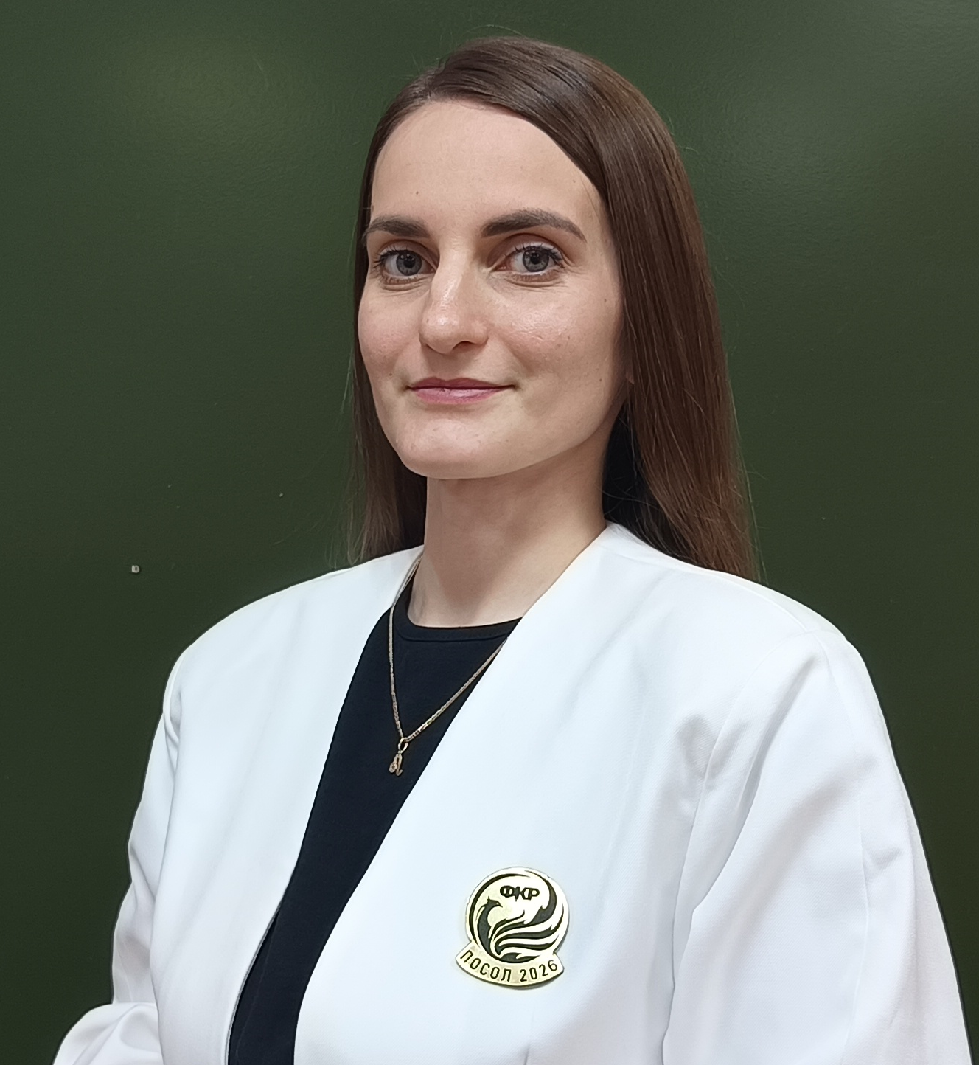
Сплочение коллектива «Классное государство на школьной планете»
Михайлова Светлана Анатольевна
Учитель биологии и географии, Муниципальное бюджетное
образовательное учреждение
«Многопрофильный правовой лицей №8», Псковская область. Псков
посол Форума классных руководителей 2026

Slide 2


ЦЕЛЬ ПРАКТИКИ
Сплочение классного коллектива с пятого по одиннадцатый класс, путём приобщения к общим делам и общим достижениям

Slide 3
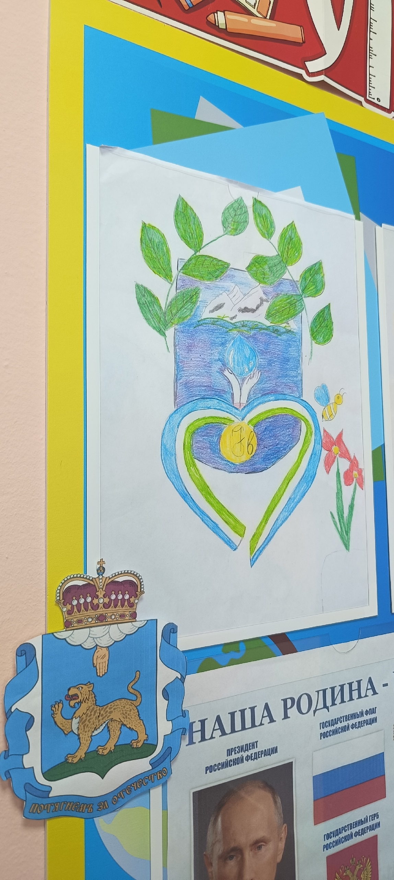
Наша символика класса
девиз « на параллели буква «в» дружная всегда и везде!»

Slide 4
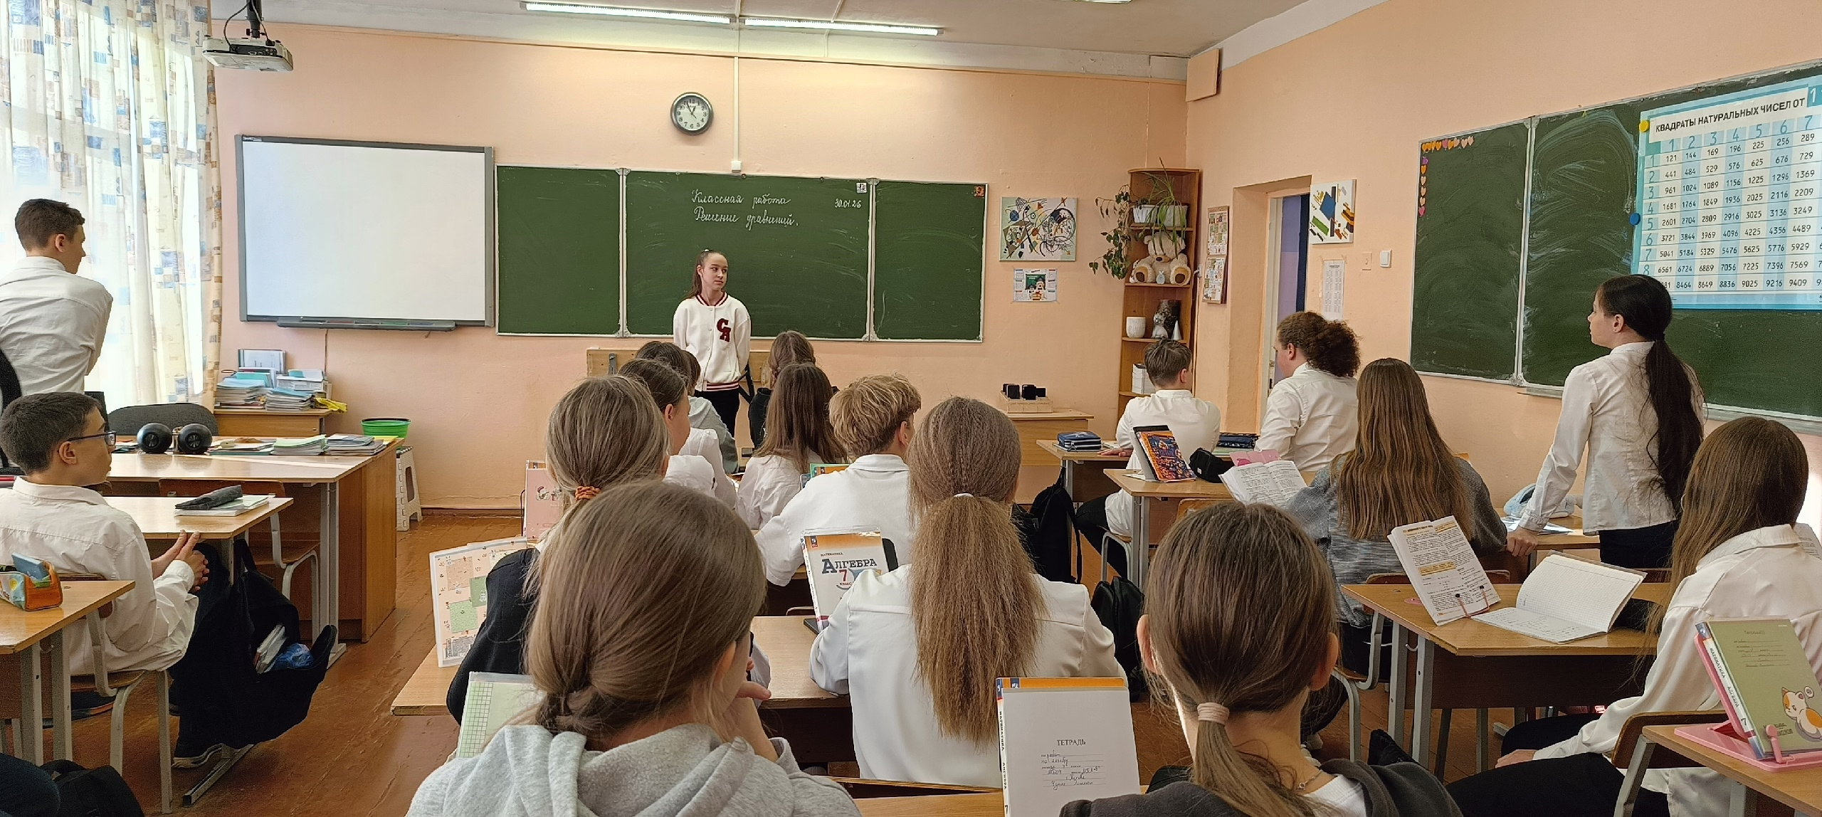
у нас сегодня именниик !

Slide 5
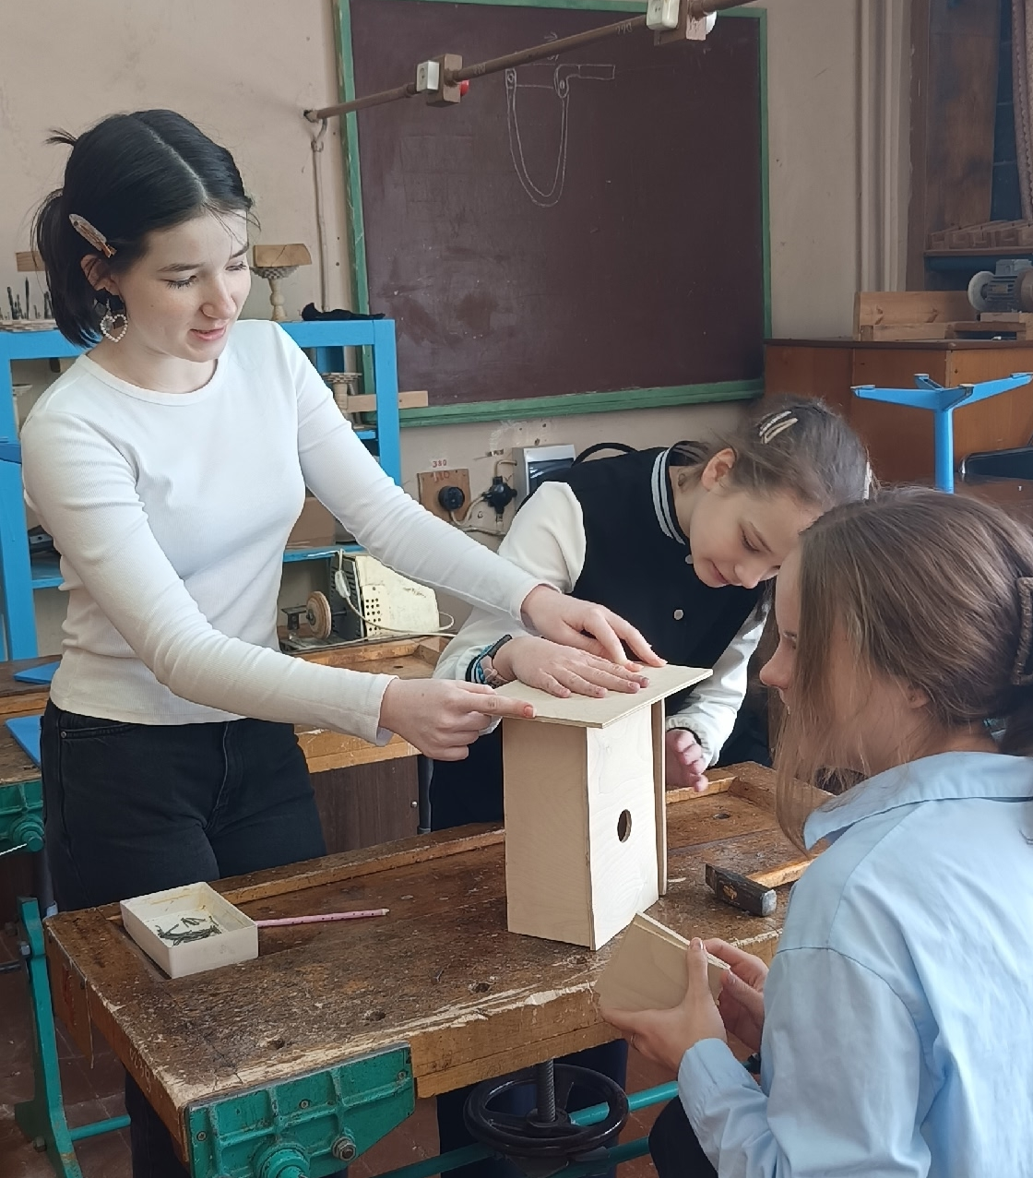
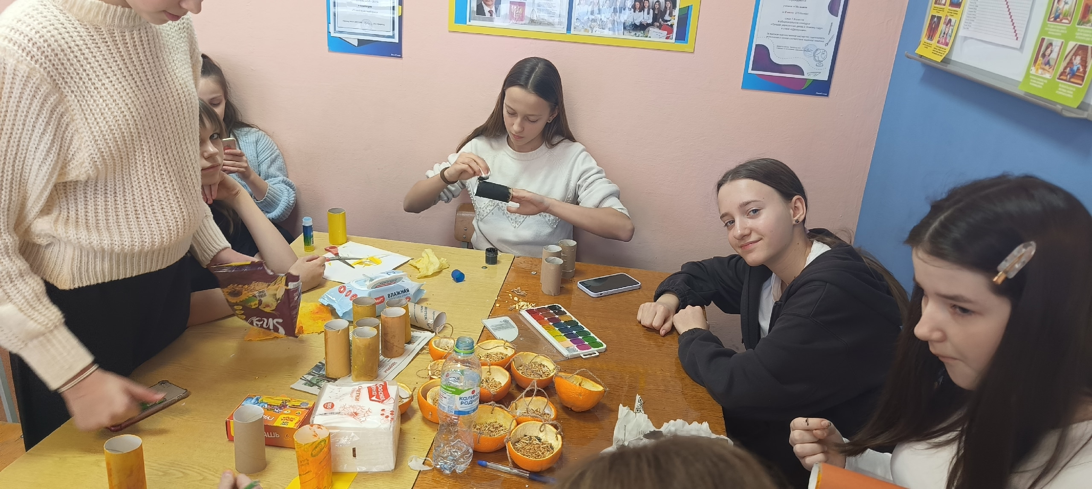
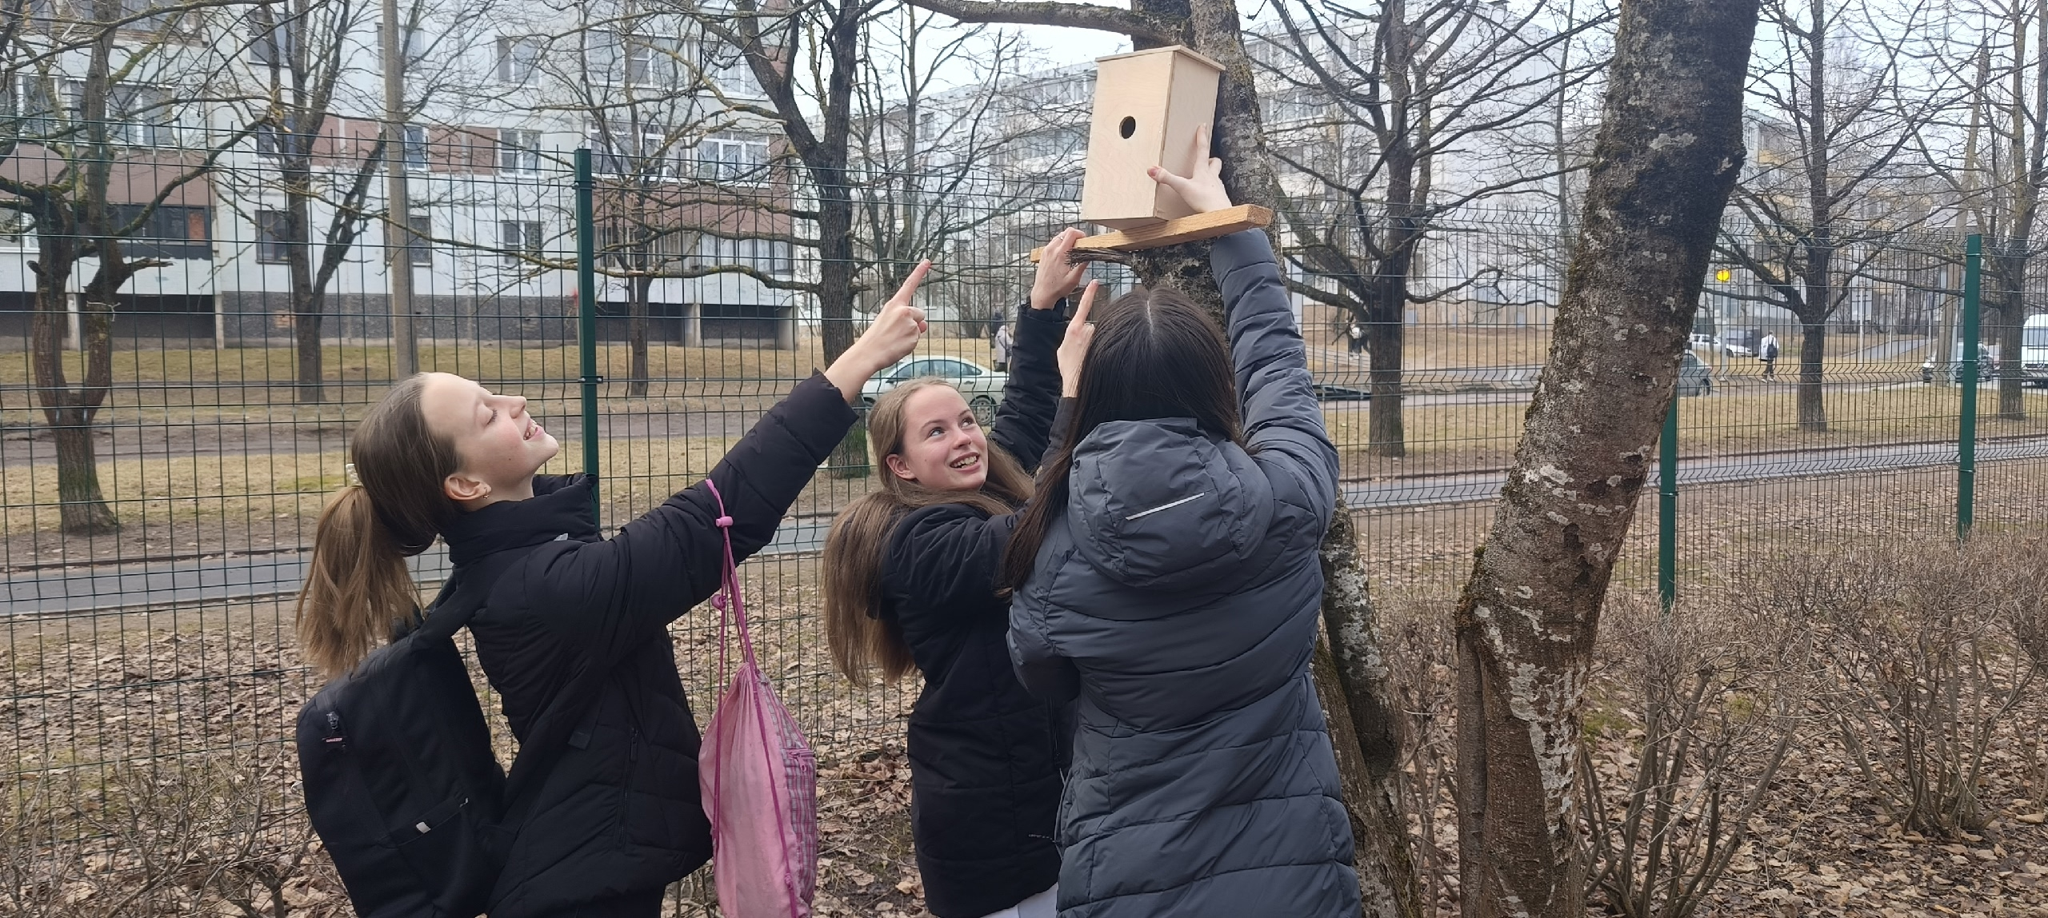
совместные дела - объединяют!

Slide 6
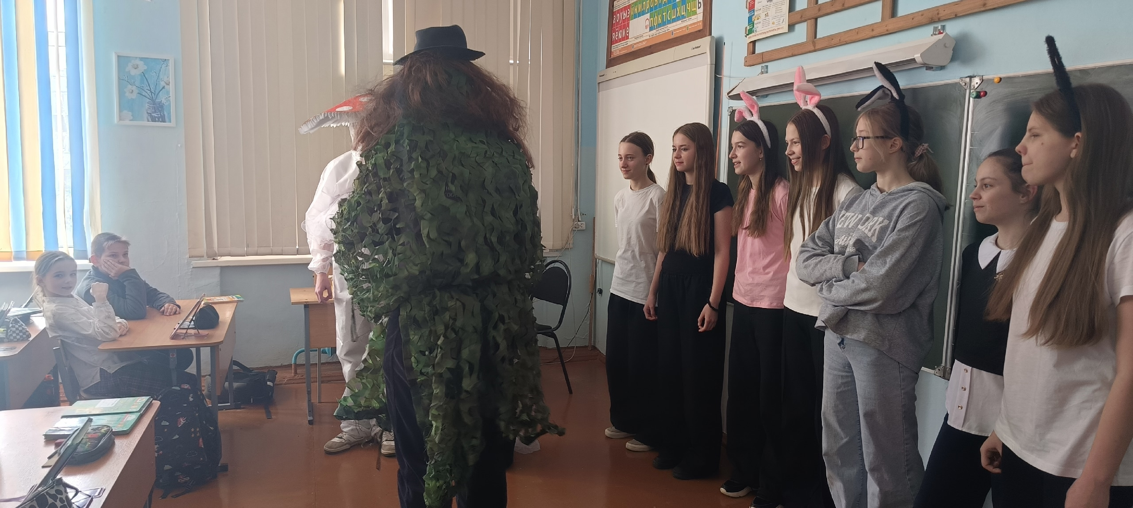
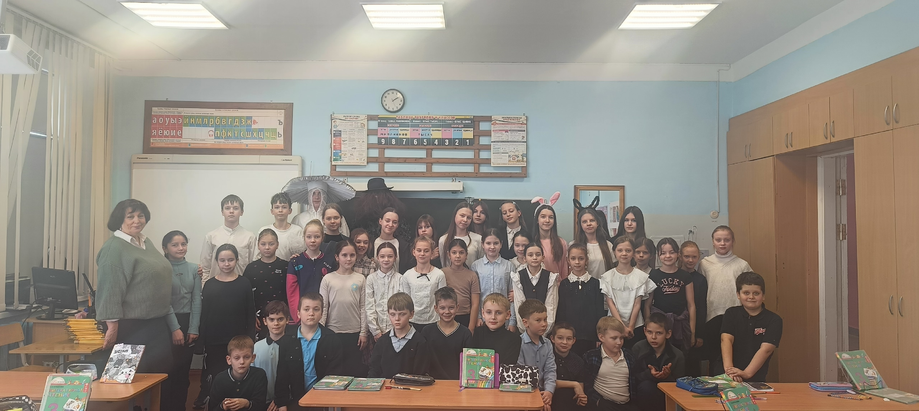
а не поставить ли нам спектакль?

Slide 7



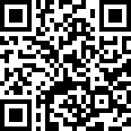
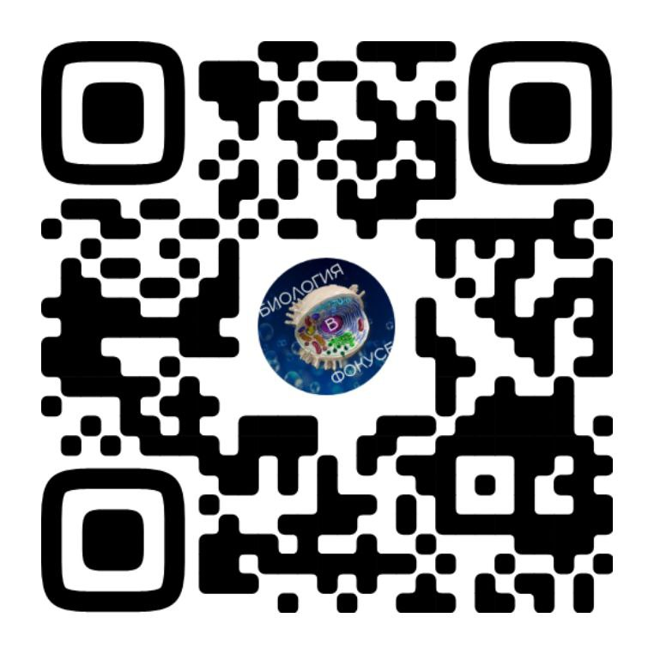
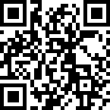
ВЫВОД
подробно с моей работой как слассного руководителя и учителя биологии. географии можно познакомиться в группе в вк «Биология в фокусе»

